Slide 1
في اطار برنامج التنمية المعرفية تنفيذ دورة ( إعداد القيادة الإدارية ومهارة التفاوض )
بناءً على توجيه معالي مدير الجامعة الدكتور : خالد بن سعد المقرن وبمتابعة من سعادة عميد الكلية الدكتور خالد بن عبدالله الشافي، وفي ضوء الشراكة المجتمعية، أقامت كلية العلوم والدراسات الإنسانية بالغاط وفي إطاربرنامج التنمية المعرفية الذي يتضمن عدداً من الدورات التدريبية لموظفي وموظفات القطاع الحكومي والقطاع الخاص في محافظة الغاط أقيمت دورةً تدريبية بعنوان: ( إعداد القيادة الإدارية ومهارة التفاوض ) بقاعة التدريب بإدارة التعليم بالمحافظة وذلك يوم الثلاثاء الموافق 02/07/1436 هـ, حيث قدَّم الدورةَ الدكتور / وليد قاسم قويدر الأستاذ المساعد بقسم إدارة الأعمال بالكلية , واستهدفت هذه الدورة مديري المدارس والمشرفين التربويين ومدراء الوحدات الإدارية بالجهات الحكومية .
هذا وقد أشاد جميع المشاركين بهذه الدورات التي تهدف إلى تنمية كفاءة العاملين في الأجهزة الحكومية وتطوير مهارتهم.

Slide 2
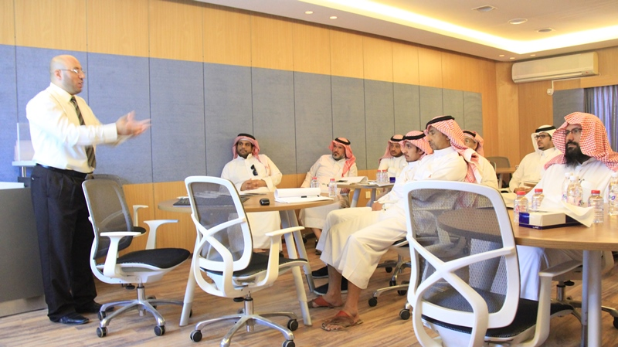

Slide 3
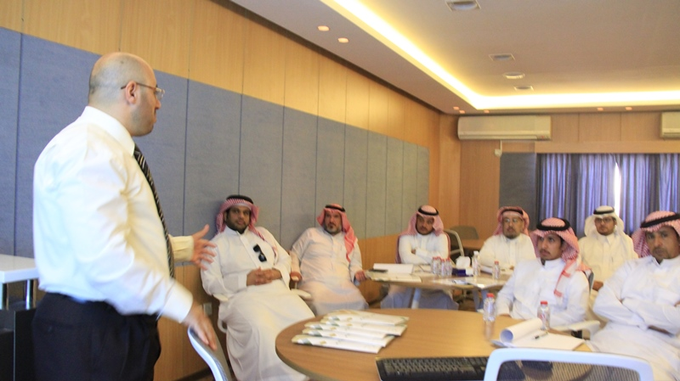

Slide 4
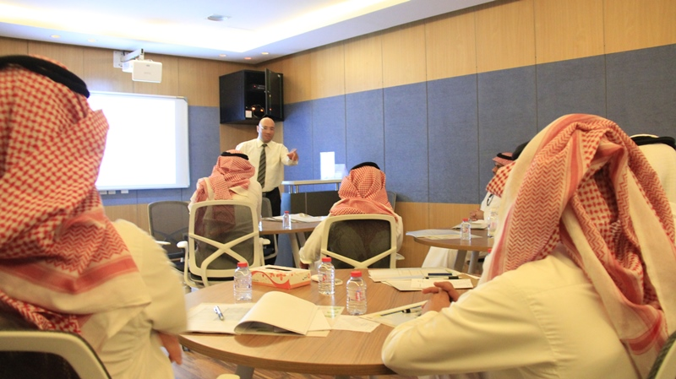

Slide 5
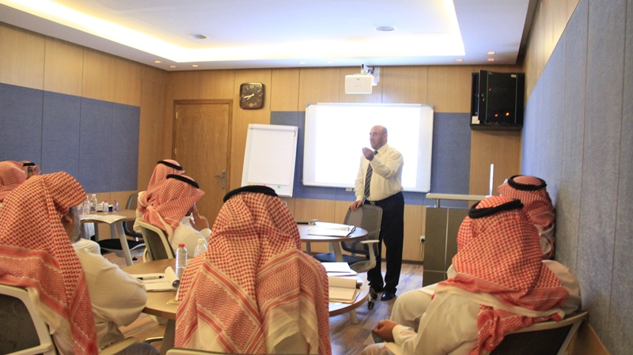

Slide 6
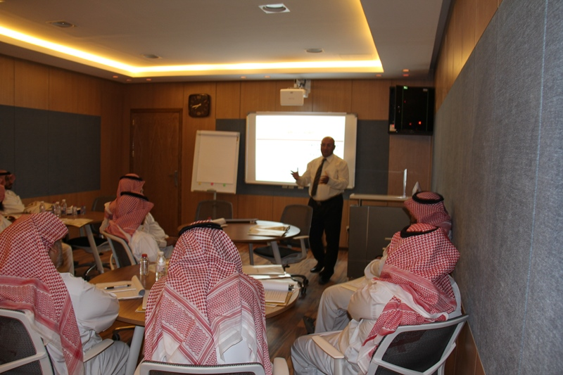

Slide 7
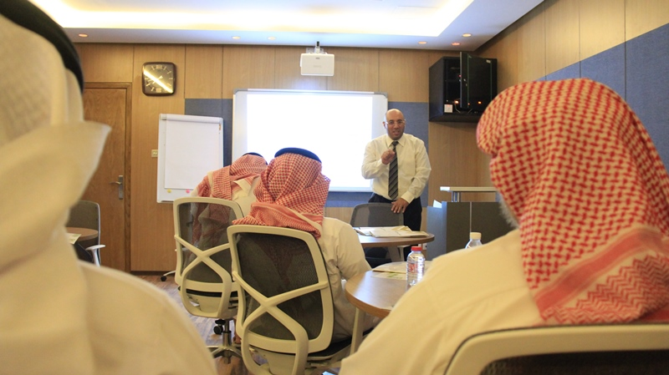

Slide 8
